Slide 1
Dom zdravlja „Novi Sad”
Prevencija zloupotrebe dimnih i bezdimnih duvanskih proizvoda rad sa mladima
ssms Marijana Zagorčić

Slide 2
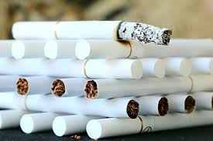
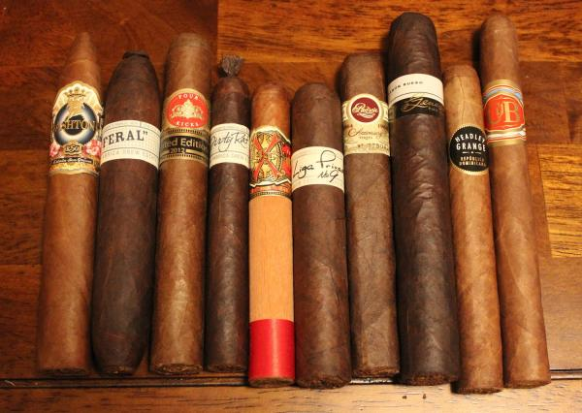
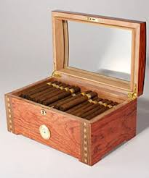
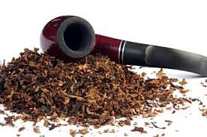
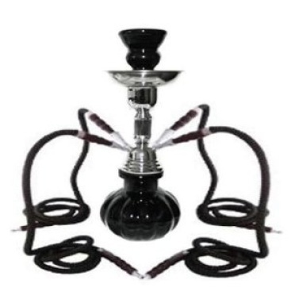
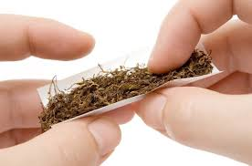
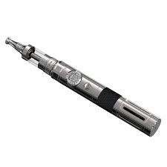
Dimni duvanski proizvodi

Slide 3
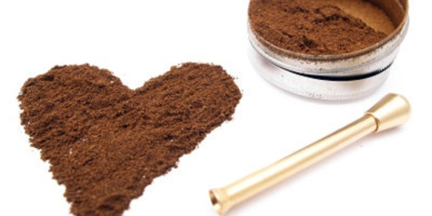
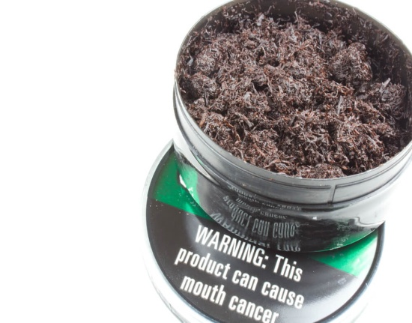
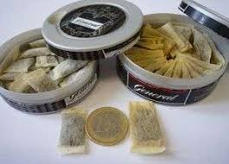
Bezdimni duvanski proizvodi
duvan za šmrkanje
duvan za žvakanje
“SNUS” (snusovanje)
nikotinske kesice

Slide 4
Aktivno pušenje
Pasivno pušenje

Slide 5
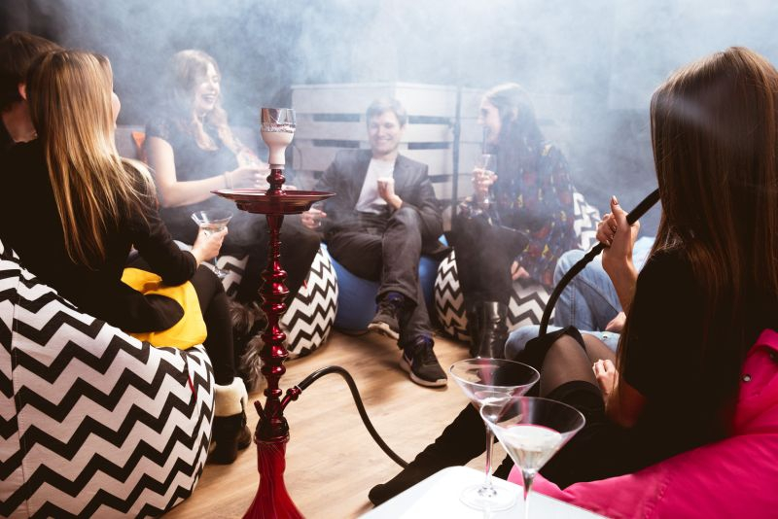
Mladi i pušenje
Faktori koji utiču da mladi postanu stalni pušači:
faktori ličnosti
uticaj porodice
uticaj prijatelja
pušači iz školske sredine (nastavnici, nenastavno osoblje, drugi učenici)

Slide 6
Osnovne i srednje škole

Slide 9
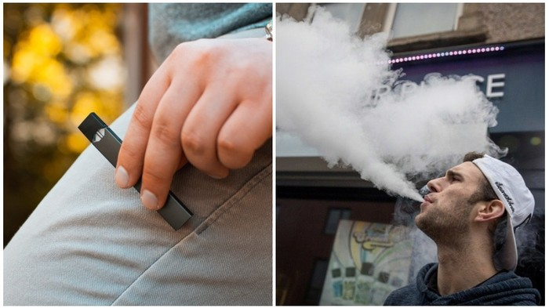
Sastav tečnosti za vejp pen
Formaldehid
Teški metali
Olovo
Propilen glikol
Glicerin
Akrilamid
Propilen oksid

Slide 10
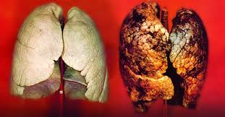
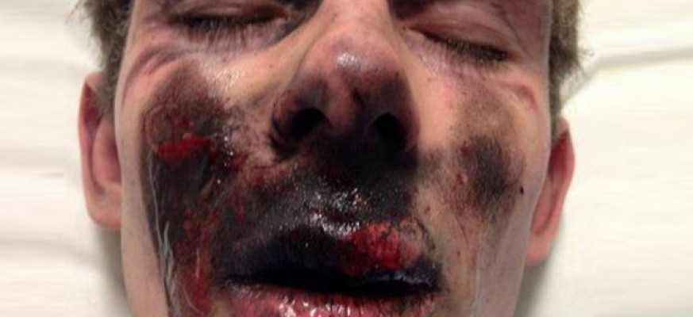
Posledice vejpovanja:
Vlažna” pluća
EVALI (“kokice” pluća)
Karcinom pluća
Karcinom mokraćne bešike
Opekotine lica i/ili šaka

Slide 11
SNUS
U pitanju je specijalno pripremljen samleven duvan
Ima visoku koncentraciju nikotina (oko 45 mg/kesici)
Sadrži nitrozamin koji je odgovoran za povećanje karcinoma pankreasa
Izaziva karcinom desni, usne duplje, želuca, creva

Slide 13
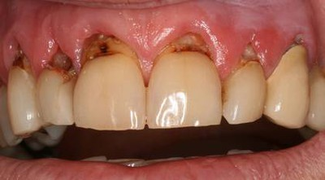
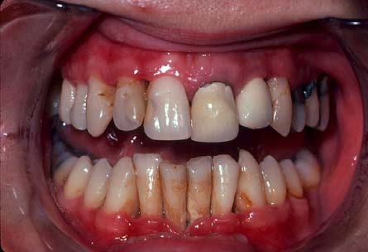
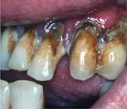
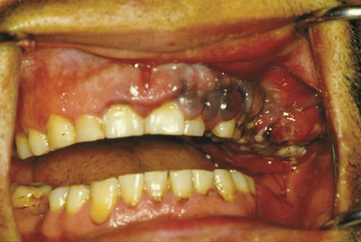
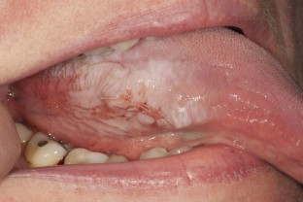

Slide 14
Šta kaže zakon?

Slide 15
Šta kaže Savetovalište za mlade?

